Slide 1
BAB I
Dasar-Dasar Metode Numerik
Pertemuan ke-3

Slide 2
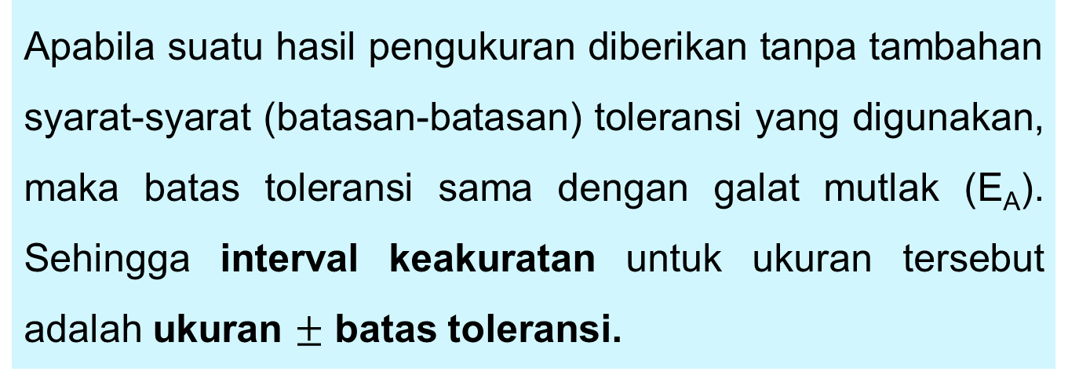
G. Toleransi
Apabila suatu hasil pengukuran diberikan tanpa tambahan syarat-syarat (batasan-batasan) toleransi yang digunakan, maka batas toleransi sama dengan galat mutlak (E_{A}). Sehingga interval keakuratan untuk ukuran tersebut adalah ukuran $±$ batas toleransi.

Slide 3

Contoh:
Ukuran 2 meter, maka interval keakuratan untuk ukuran tersebut adalah
ukuran $±$ batas toleransi
ukuran $±$ E_{A}
2 $±$ $\frac{1}{2}×{10}^{−0}$ = 2 $±$ $0,5$
Jadi, interval keakuratan untuk ukuran tersebut adalah 1,5$≤$x $≤$2,5.
1,5
2,5

Slide 4

CONTOH 1
PENYELESAIAN
Panjang = 4
Batas toleransi panjangnya yaitu
4 $±$ $\frac{1}{2}×{10}^{−0}=4 ±$0,5
Lebar = 3
Batas toleransi lebarnya yaitu
3 $± \frac{1}{2}×{10}^{−0}=$3 $±$0,5
Suatu persegi panjang memiliki panjang 4 cm dan lebar 3 cm, berapakah interval keakuratan luas persegi panjang tersebut.
3,5
4,5
2,5
3,5

Slide 5
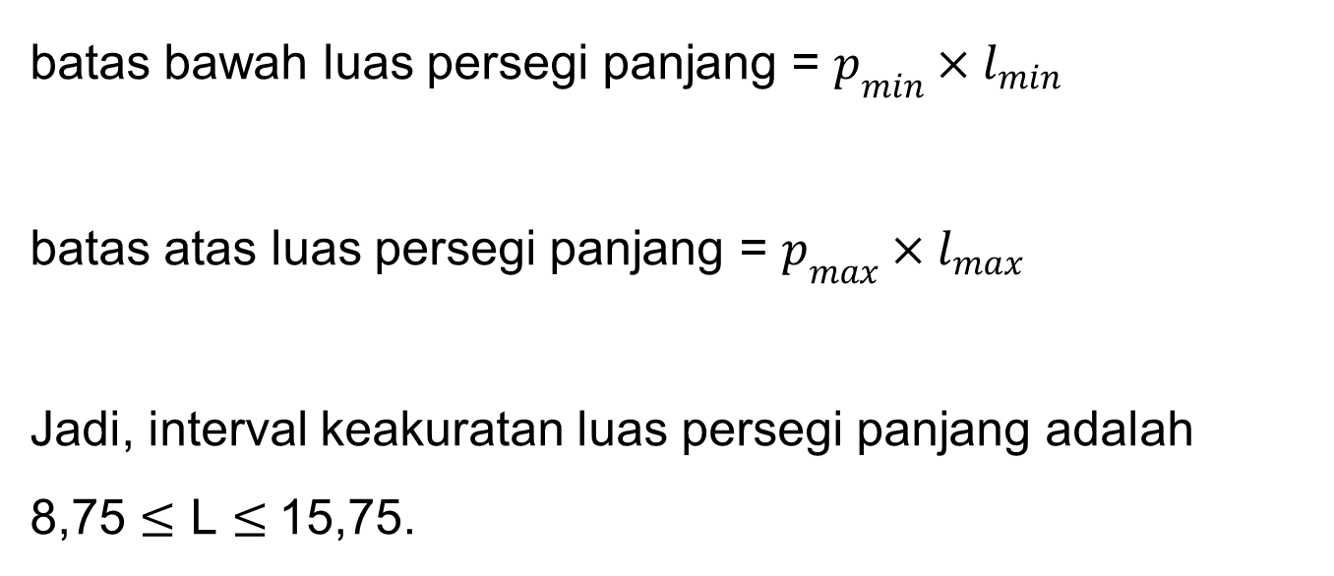
Lanjutan Penyelesaian
batas bawah luas persegi panjang = $p_{min}×l_{min}$
batas atas luas persegi panjang = $p_{max}×l_{max}$
Jadi, interval keakuratan luas persegi panjang adalah
8,75 $≤$ L $≤$15,75.

Slide 6

CONTOH 2
PENYELESAIAN
Alas = 6
Batas toleransi alasnya yaitu
6 $± 0,01$
Ttinggi = 2
Batas toleransi tingginya yaitu
2 $± 0,01$
5,99
Suatu segitiga memiliki alas 6 cm dan tinggi 2 cm dengan toleransi 0,01. Berapakah interval keakuratan luas segitiga tersebut.
6,01
1,99
2,01

Slide 7
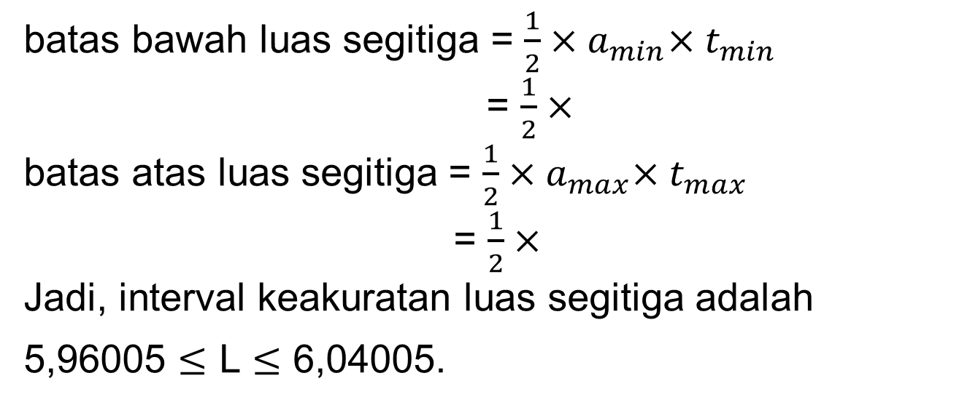
Lanjutan Penyelesaian
batas bawah luas segitiga = $\frac{1}{2}{×a}_{min}×t_{min}$
= $\frac{1}{2}×$
batas atas luas segitiga = $\frac{1}{2}{×a}_{max}×t_{max}$
= $\frac{1}{2}×$
Jadi, interval keakuratan luas segitiga adalah
5,96005 $≤$ L $≤$ 6,04005.

Slide 8
Terima Kasih

